Slide 1
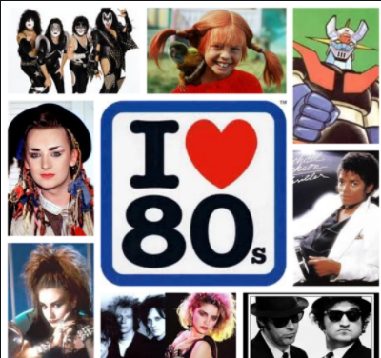
La música a la dècada de 1980.

Slide 2
Ara ens anirem uns quants anys enrere. La música que anem a escoltar és la que va sorgir entre el 1980 i el 1990 per això li diem la dècada dels 80.
Aquesta dècada es coneix com la època daurada de la música. Sabeu perquè?
Doncs perquè van sorgir molts estils com la música electrònica i la disco i es van reforçar d’altres con el Pop i el rock.
Anem a conèixer artistes dels 80’!

Slide 3
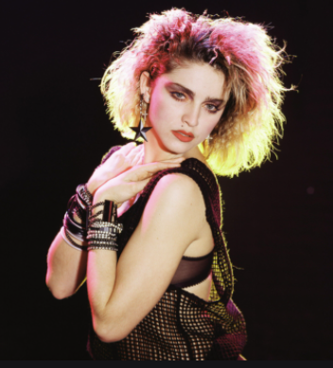
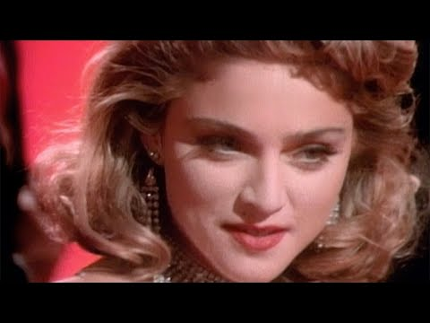
Maddona

Slide 4
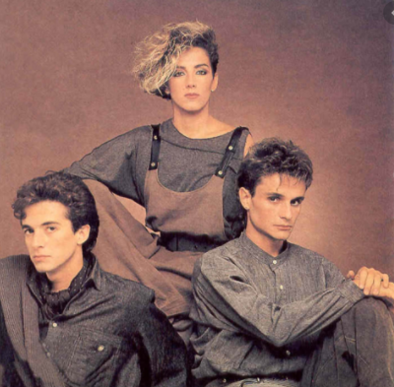
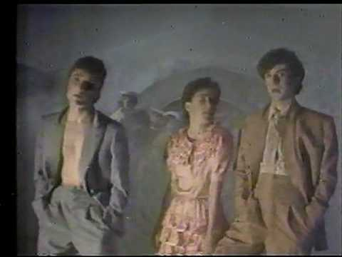
Mecano

Slide 5
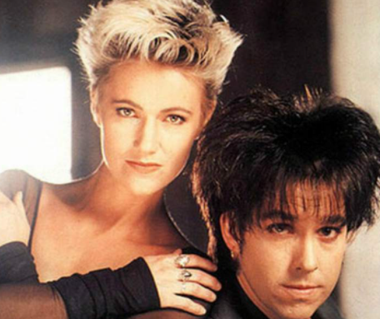
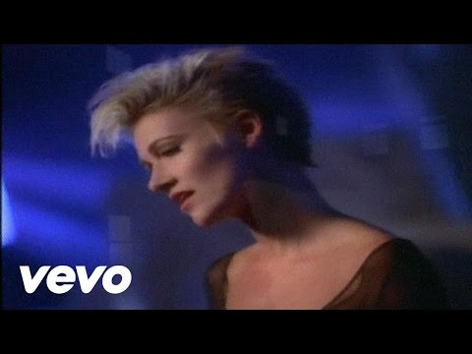
Roxette

Slide 6
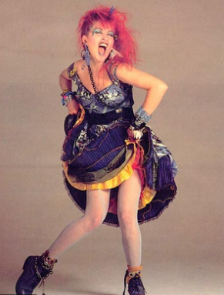
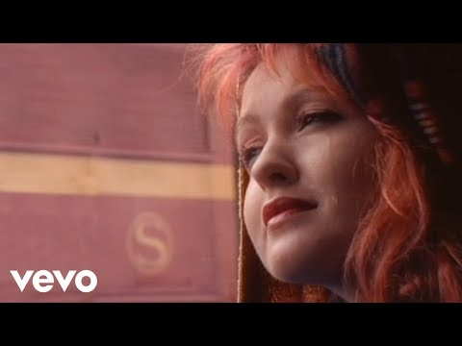
Cyndi Lauper

Slide 7
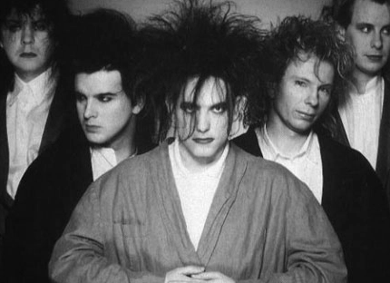
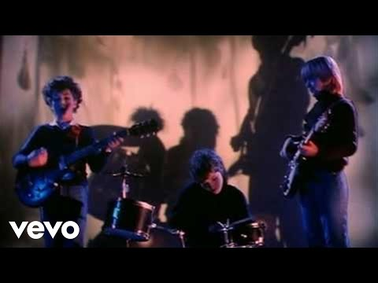
The Cure

Slide 8
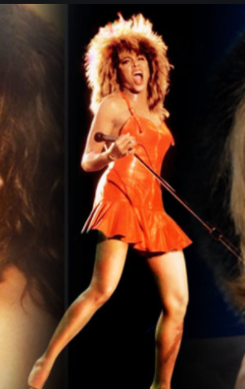
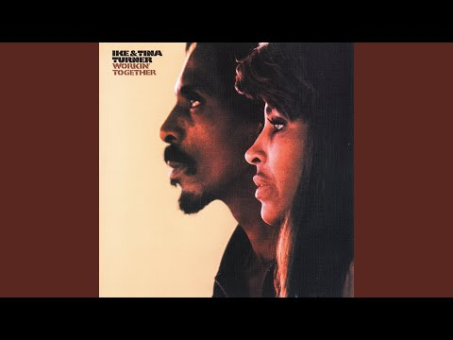
Tina Turner

Slide 9
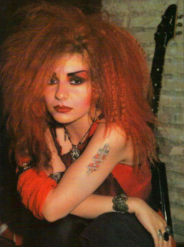
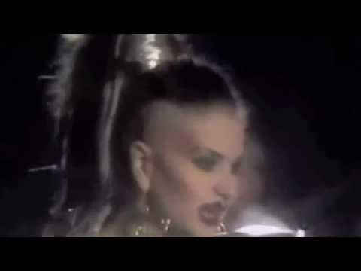
Alaska

Slide 10
Artistes a dibuixar!
Escull l’artista que més t’hagi agradat i fes un retrat (un dibuix de la seva imatge).

